Slide 1
Het ontwikkelen van computational thinking binnen programmeeronderwijs
wiskundig denken in een technische context
Gerard Dummer
2 juni 2023

Slide 2
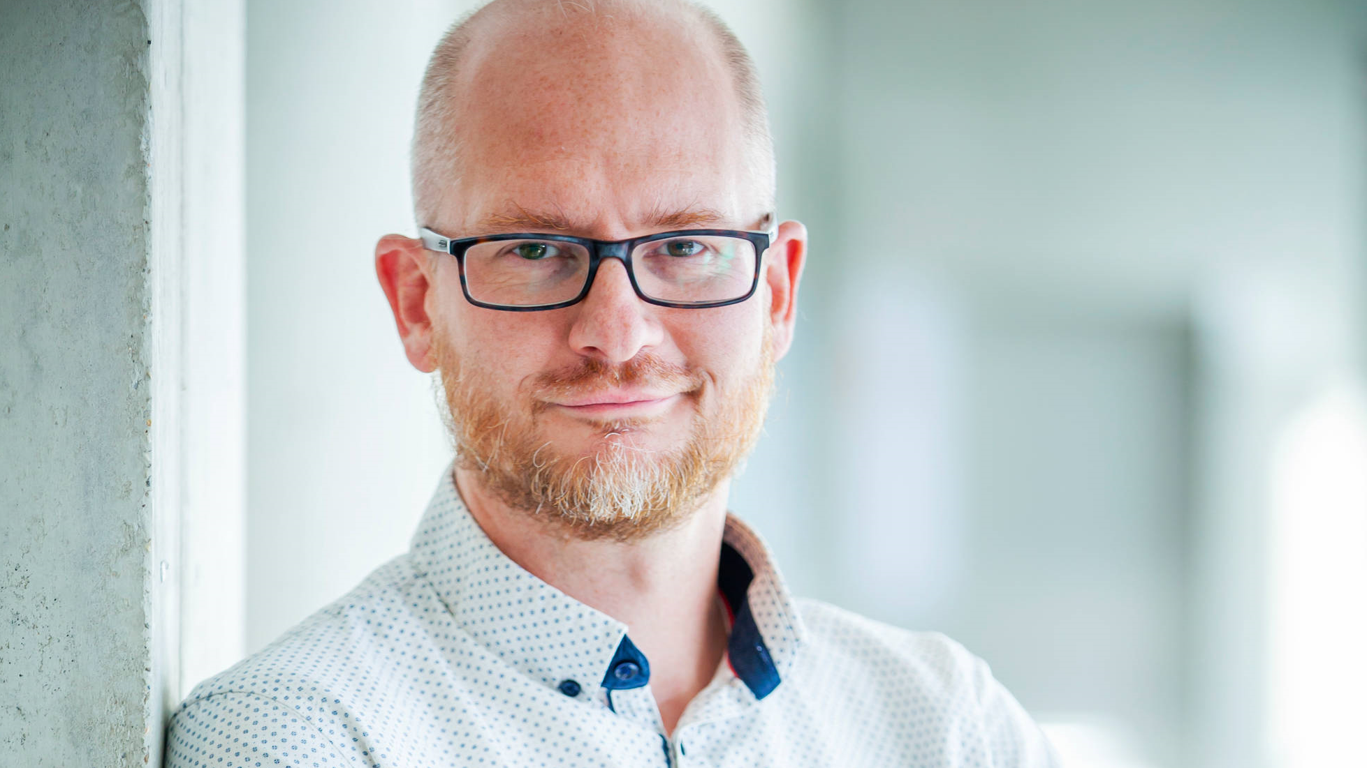

Slide 3
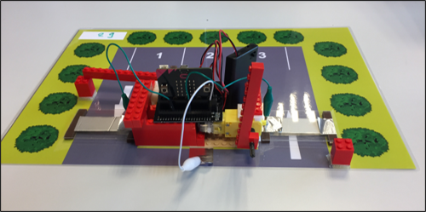
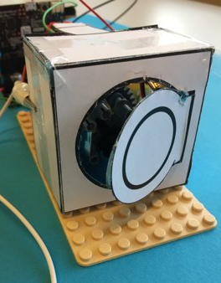
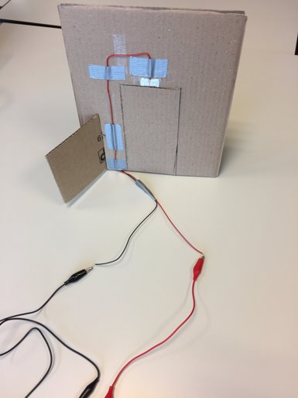
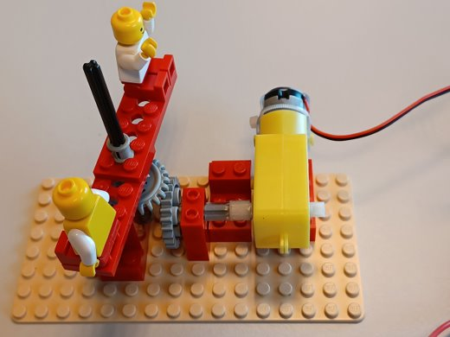

Slide 4
Ontwerpkeuzes
Van buiten naar binnen
Van lezen naar schrijven
Van begeleid naar zelfstandig

Slide 5
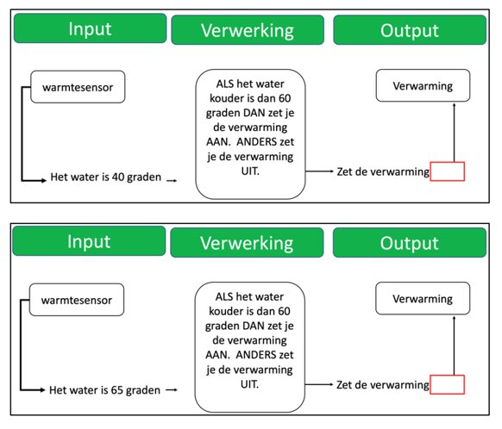
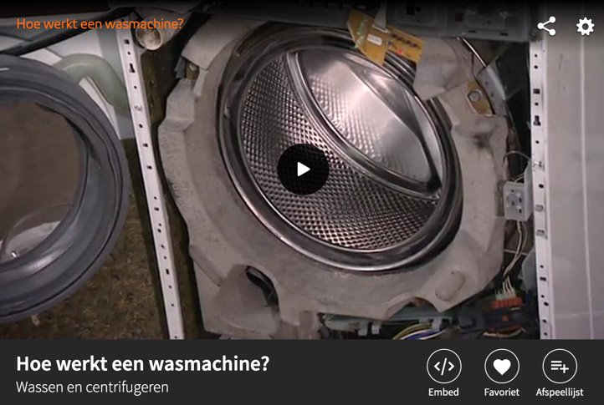
Ontwerpkeuzes – Van buiten naar binnen
Als gebruiker
De techniek
De informatica

Slide 6
Ontwerpkeuzes – Van lezen naar schrijven
Introductie
Instructie
Verwerking
Evaluatie
Terugblik
Unplugged activiteit
Demonstratie
Code nabouwen
Doelen benoemen
Code Analyseren
Code Aanpassen
Demonstreren opstelling
Modelling
Zelf uitzoeken
Zelfstandig werken
Samen
Notes:
In de praktijk ziet zo’n les er als volgt uit
Terugblik
Doelen benoemen
Introductie
Demonstreren opstelling
Unplugged activiteit programmeerconcept
Code analyseren
Code aanpassen
Create (zelf uitzoeken, zelfstandig, samen met mij)

Slide 7
1
2
3
4
5
Introductie
Verkennen
Unplugged parkeerplaats
Opdracht 1 parkeerplaats
Opdracht 2 parkeerplaats
6
7
8
9
10
11
Opdracht 3 parkeerplaats
Opdracht 4 parkeerplaats
Opdracht 5 parkeerplaats
Wat weet je er nog van?
Opdracht 1 draaimolen
Opdracht 2 draaimolen
12
13
14
15
16
17
Opdracht 3 draaimolen
Klikspelletje leren werken met ontwerpeisen
Wasmachine
Wasmachine
Deuralarm
Deuralarm
https://maken.wikiwijs.nl/182428/Leerkrachtmateriaal___apparaten_programmeren___Versie_december_2021#!page-6944173
https://maken.wikiwijs.nl/155670/Leerlingmateriaal___apparaten_programmeren___Versie_januari_2020
Notes:
Ronde 2B - eind
Les 1 tot en met 3: Introductie
Les 4 tot en met 8: Aanleren programmeerconcepten
Les 9 tot en met 13: Toepassen programmeerconcepten andere context
Les 14 tot en met 17: Op basis van ontwerpprincipes programmeerconcepten toepassen binnen nieuwe context.

Slide 8
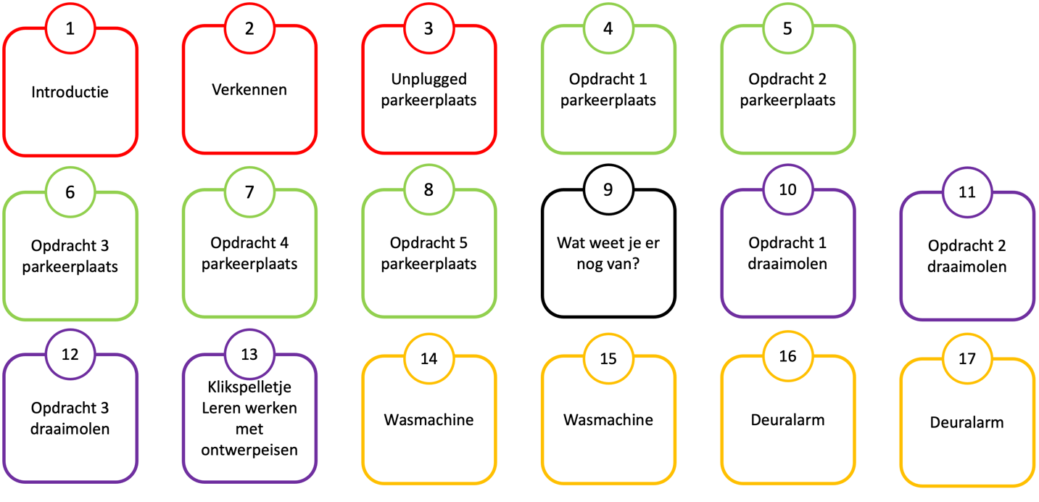
Zelfstandig werken
Problemen oplossen
Samenwerken
Nauwkeurig werken
ICT-basisvaardigheden
Spelen

Slide 9
Computing is a field of engineering and design
Computing is a sort of mathematics
Computing is a science
The nature of computing as a discipline, Matti Tedre
Notes:
Computational Thinking – Wiskundig denken

Slide 10
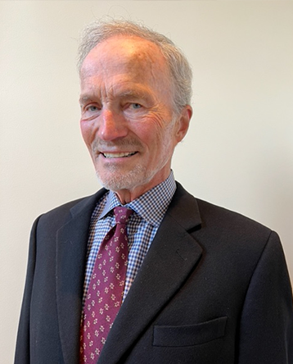
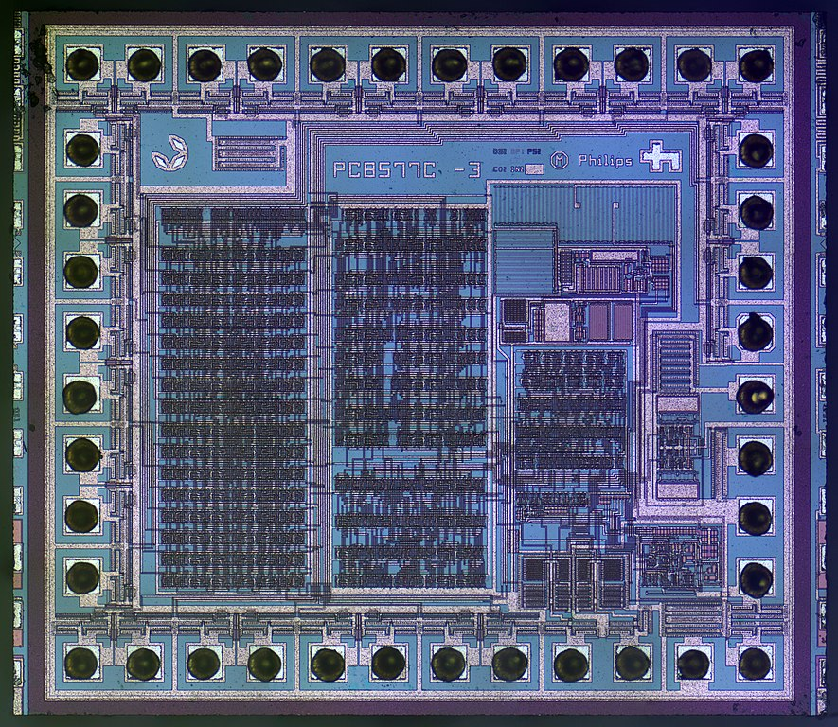
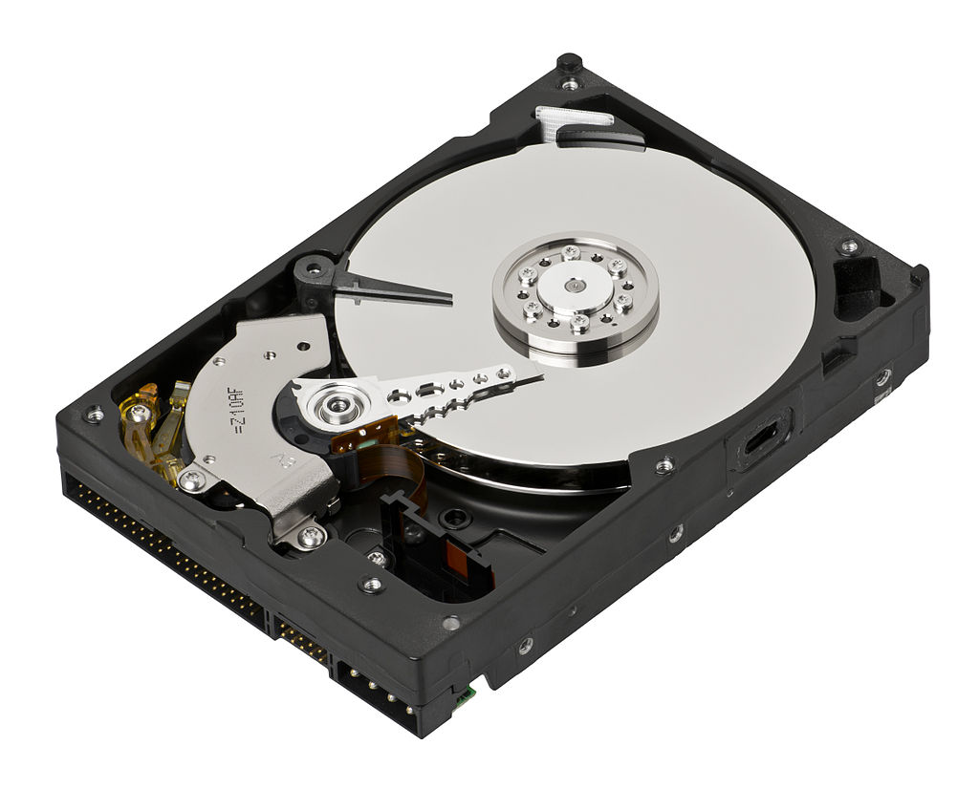
Computing is a field of engineering and design
Wet van Moore
Wet van Kryder
Notes:
De wet van Moore stelt dat het aantal transistors in een geïntegreerde schakeling door de technologische vooruitgang elke twee jaar verdubbelt. De computer wordt sneller.
https://www.scientificamerican.com/article/kryders-law/ . De opslag steeds kleiner

Slide 11
Computing is a science
Experiment
Theorie
Computing

Slide 12
Many of the fields problems and their solutions are mathematical, the computer basis operational principles can be reduced to mathematical logic.
Many aspects of computers and programs can be described by mathematical functions and symbol manipulation.
Computing is a sort of mathematics
One can reason about algorithms, programs and procedures in the same way mathematians work with functions, theorems and proofs – in their mind or with pen and paper.
Hence, for reasoning about programs, skills and knowledge of methodes and practices in mathematics and logics are absolutely essential
Computer programs and other objects of computing are essential abstract objects or can be modelled as such. For example, every executable program can be expressed as an algorithm, which is an abstract object one can reason about in terms of mathematics and logic.

Slide 13
Wiskundig denken
Modelleren en algebraïseren
Ordenen en structureren
Analytisch denken en probleem oplossen
Formules manipuleren
Abstraheren
Logisch redeneren en bewijzen
Het afgelopen decennium zijn leerlingen te veel gewend geraakt aan reproductie, omdat opgaven via deelvragen werden opgedeeld in meerdere kleine stapjes.
Eén van de inzichten is dat wiskundige denkactiviteiten moeten worden ontwikkeld en onderhouden aan de hand van een specifiek type problemen, waarbij de oplosser niet dadelijk een oplossingsweg ziet.
cTWO (2012)
Notes:
Van mathematical logic naar wiskundige denkactiviteiten (Paul vragen)
Modelleren en algebraïseren.
Modelleren is het maken van een passende wiskundige structuur bij een situatie. Modelleren is dus een creatief proces.
Algebraïseren is een onderdeel van modelleren, waarbij een bepaalde situatie met formules of vergelijkingen wordt beschreven.
Daarnaast spelen visualiseren, schematiseren en representeren een belangrijke rol.
Een model maken bij een realistische context is vaak een lastig proces. De wiskunde zelf kan ook als context dienen, bijvoorbeeld als leerlingen in een meetkundig probleem zelf een variabele moeten invoeren. •
Ordenen en structureren. Deze activiteiten dragen bij aan abstractie en analytisch denken. •
Het afgelopen decennium zijn leerlingen te veel gewend geraakt aan reproductie, omdat opgaven via deelvragen werden opgedeeld in meerdere kleine stapjes. Eén van de inzichten is dat wiskundige denkactiviteiten moeten worden ontwikkeld en onderhouden aan de hand van een specifiek type problemen, waarbij de oplosser niet dadelijk een oplossingsweg ziet.
Analytisch denken en probleemoplossen.
Het betreft hier de vaardigheid om een probleem te formuleren, te analyseren en op te lossen. Heuristieken spelen een rol. Deze vaardigheid speelt in heel de wiskunde een belangrijke rol. •
Formules manipuleren. Het gericht omvormen van formules vraagt om inzicht in de structuur van de formule en om zicht op het te volgen oplossingsproces als geheel. Daarnaast dient de leerling over handmatige vaardigheden te beschikken om deze processen correct uit te voeren. Het gaat dus om een combinatie van ‘symbol sense’ en formulevaardigheid. Met name hier is het zaak een goede balans te vinden tussen procedurele en conceptuele vormen van kennis. •
Abstraheren. Dit is de kracht van de wiskunde, die maakt dat deze flexibel kan worden toegepast. Kunnen abstraheren maakt het leren en begrijpen van wiskunde gemakkelijker. • Logisch redeneren en bewijzen. Wiskunde onderscheidt zich van de andere wetenschappen door haar grotendeels deductieve methodologie. Aan logisch redeneren, gekoppeld aan vaardigheden als nauwkeurig formuleren en noteren, moet in heel de leerlijn aandacht worden besteed.

Slide 14
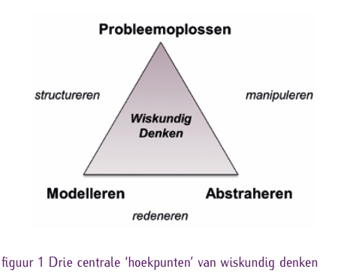
Het oplossen van problemen, die voor de leerling niet standaard zijn.
Het vertalen van realistische problemen in wiskundige vorm.
Uit concrete probleemsituaties overeenkomsten en verschillen destilleren

Slide 15
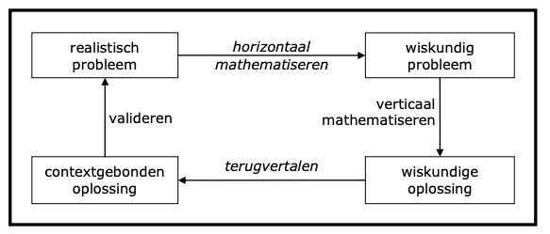

Slide 17
Shelby en Woollard (2014); Angelli et al. (2016)

Slide 23
Beveilig je huis met een deuralarm
Maak het programma van het deuralarm en test het uit
Uit concrete probleemsituaties overeenkomsten en verschillen destilleren
Het vertalen van realistische problemen in wiskundige vorm.
Het oplossen van problemen, die voor de leerling niet standaard zijn.
Wat is de kern van de zaak?
Heb ik dit probleem eerder gezien?
Welke concepten kan ik gebruiken?
Hoe zet ik een algoritme in elkaar

Slide 24
makecode.microbit.org

Slide 25
Les 4
Les 16

Slide 26
Contactinformatie
Twitter: @gerarddummer
E-mail: gerard.dummer@hu.nl

